Slide 1


Scholastic Literacy Pro
《線上閱讀分級檢測》與《線上閱讀測驗》系統
Notes:
大家好, 現在跟各位介紹Scholastic Literacy Pro《線上閱讀分級檢測》與《線上閱讀測驗》系統

Slide 2
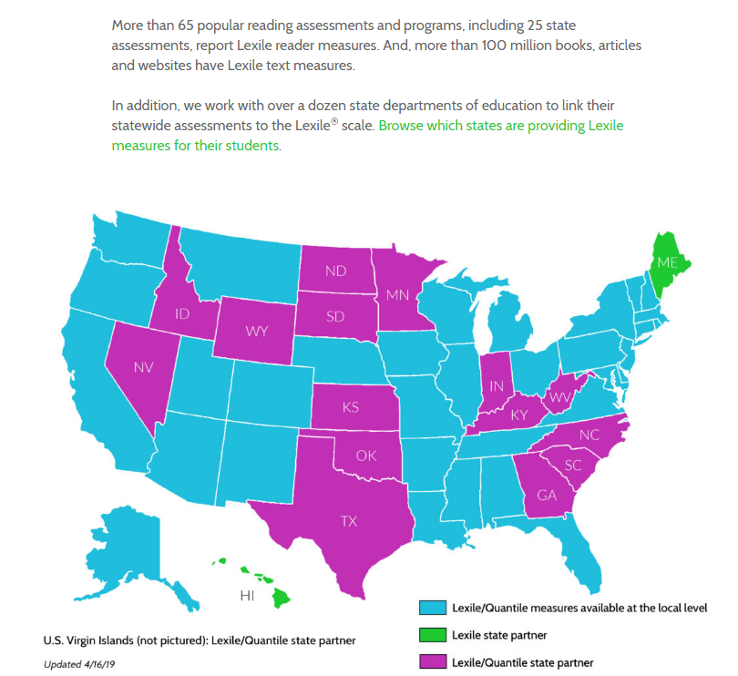
The Lexile Framework® for Reading is used in all 50 states and 180 countries worldwide.
藍思閱讀分級（Lexile®）是由MetaMetrics®開發，以一套發展量表為基礎，可同時用於評量讀者適合閱讀之難度及文本本身之難度，協助學生、老師、家長挑選適合學生閱讀程度的書籍和文章。
在美國有50州，全世界有超過180國家，數百萬英文學習者和老師使用藍思閱讀分級來增進英文閱讀能力，並追蹤學習進度。
https://lexile.com/departments-of-education/states-that-use-lexile/
Notes:
首先跟各位介紹~ 藍思閱讀分級, （Lexile®）是一個由MetaMetrics® 組織所開發的一套閱讀量表，可以協助讀者挑選適合自己的讀本。
目前美國有50個州，全世界有超過180國家，數百萬英文學習者和老師使用藍思閱讀分級來增進英文閱讀能力，並追蹤學習進度。

Slide 3

Scholastic Literacy Pro
以藍思閱讀分級（Lexile®） 為依據開發的《線上閱讀分級檢測》系統
定位閱讀能力
找出閱讀方向
追蹤閱讀進度
Notes:
Scholastic Literacy Pro是以藍思閱讀分級（Lexile®） 為依據而開發的《線上閱讀分級檢測》, 能協助讀者: 定位閱讀能力 →找出閱讀方向 →追蹤閱讀進度

Slide 4
登入
https://slz02.scholasticlearningzone.com/resources/dp-int/dist/#/login3/student/TWN7949
Notes:
現在一起來體驗這套系統的威力! 首先輸入帳號/密碼來登入系統.

Slide 5
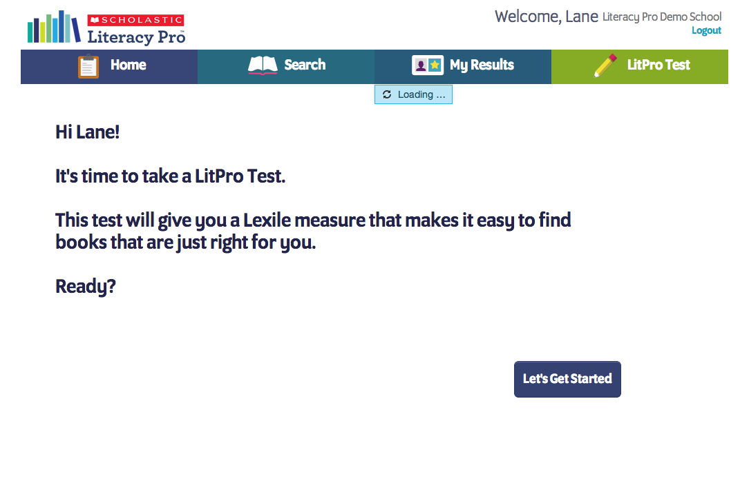

測驗 ~ 歡迎畫面
Notes:
登入後, 看到歡迎的起始畫面, 接著按右下角的按鍵開始答題.

Slide 6
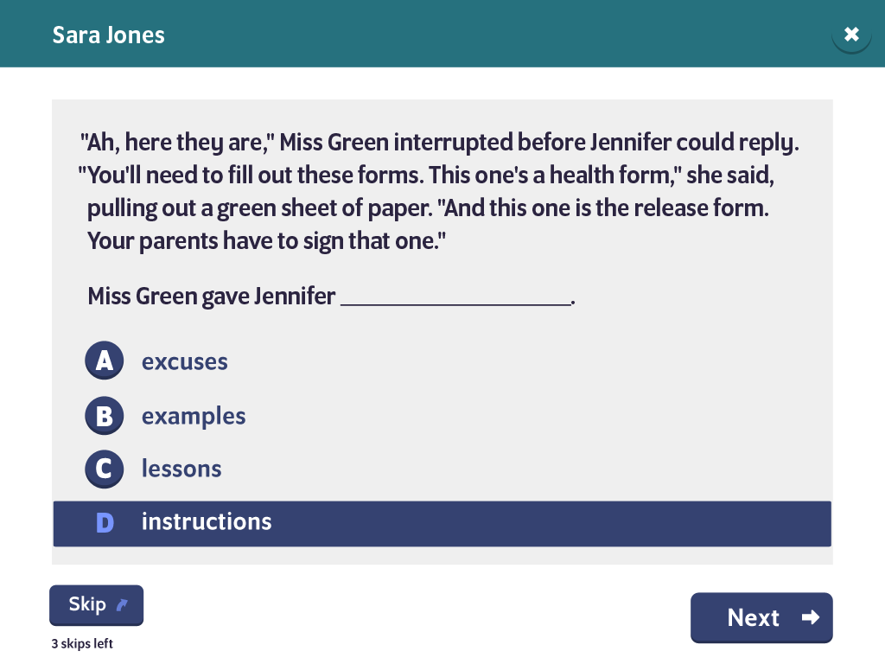
測驗 ~LitPro Test…(1)
評估閱讀理解能力
學生閱讀英文短篇，並根據內容回答選擇題。
學生不須具備先備知識即可作答
短文為真實的閱讀文本，來自於Lexile分級的書籍。
內容包括小說、故事及非文學類作品
Notes:
首次測驗, 學生不需要準備, 依據理解狀況答題. 測驗題是來自有Lexile分級的讀本包含各類文學作品.

Slide 7
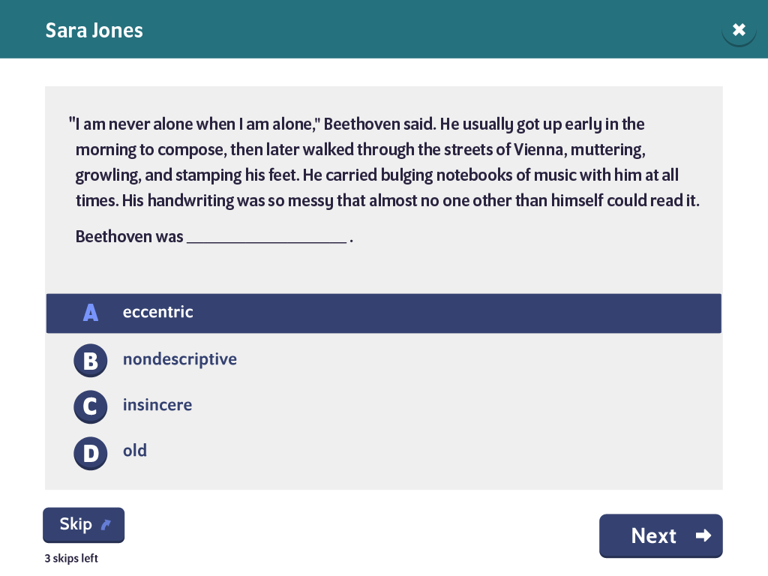
測驗 ~LitPro Test…(2)
電腦化適性測驗
（Computerized Adaptive Testing, CAT)
試題的難易度會根據學生作答情形而變難或變簡單
系統自動調整試題難度直到學生維持一定的答對率為止(約25題)
Notes:
試題會根據學生答題情形變難或變簡單,自動調整試題直到達到一定的答對率為止, 約是25題左右.

Slide 8
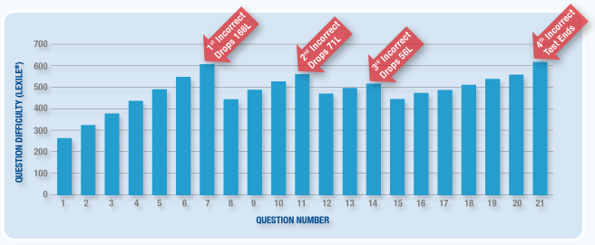
測驗 ~LitPro Test…(3)
Notes:
從這個圖表可看出這位學生做到第7題時答錯了, 所以題目從600級分變成450級分, 如此反覆調整後得出最後分數

Slide 9
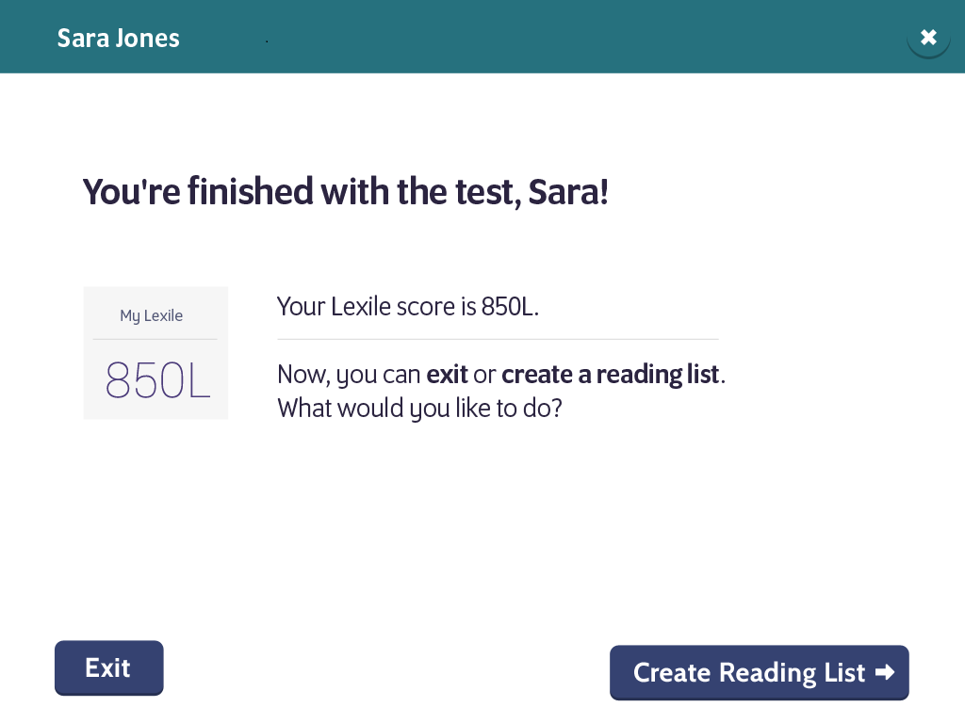
立即得知Lexile級數
* Lexile 級數: BR600L ~ 1700L
Notes:
這位測驗的同學坐後測得: 850L級分

Slide 10
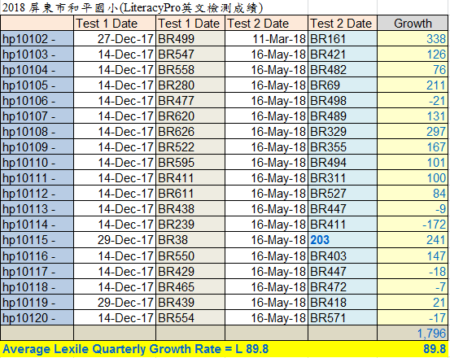
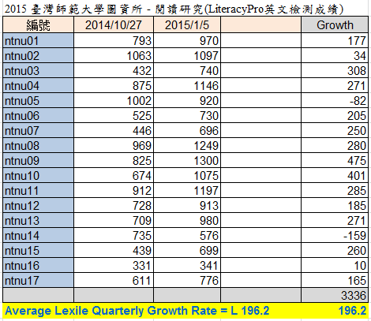
台灣實例介紹
*6個月內全班平均進步89.8級分!
*3個月內全班平均進步196.2級分!
Notes:
除了國外的案例, 這裡提供2個台灣的實際案例介紹:
2018年屏東市和平國小, 於6個月內全班平均進步89.8級分!
2015年台灣師範地學圖資所, 3個月內全班平均進步196.2級分!

Slide 11
個人差異化的測驗
1. 首次測驗，全班皆從同一級分開始(例如: 四年級 400L)。
2. 同學得出851L，下次測驗系統會從850L開始 ，依此類推… 。
I carried the parrot in both hands. I didn’t know it this was a good idea. I was afraid I would drop it. I was afraid it would start jumping around. But it didn’t. It lay very still in my hands. The parrot was __________.
calm unhappy loud rude
Result
851L
Test 1 400L
Test 2
850L
The staff as Save Supermarket found out about the Veggies-R-Us machine. In order to attract customers they mounted a calculator besides their scale. Customers could then figure the exact prices of their produce. Unfortunately, the calculator has been used so much that the decimal point button no longer works. Customers ____ the idea.
misunderstood rejected appreciated proposed
Result 1201L
He stepped confidently out into the road to hail the motorcar, which came along at an easy pace, slowing down as it neared the lane when he suddenly became very pale, his heart turned to water, his knees shook and yielded under him, and he doubles up and collapsed with a sickening pain in his interior. And well he might, the unhappy animal; for the approaching car was the very one he has stolen out of the yard of the Red Lion Hotel on that fatal day his troubles began ! And the people in it were the very same people he had sat and watched at the luncheon in the coffee room. He was afraid he would be ______.
neglected recognized hospitalized delayed
Test 3
1200L
Result
1280L
Notes:
綜合以上的說明, 我們了解, Literacy Pro系統提供『個人差異化的測驗』.
也就是說:
1. 首次測驗，全班皆從同一級分開始(例如: 四年級 400L)。
2. 同學得出851L，下次測驗系統會從850L開始 ，依此類推… 。

Slide 12



以每一位學生為出發點
評量
LitPro Test提供有意義且科學化的測驗方式，能快速準確地評估學生的閱讀理解能力。(30~50分鐘)
閱讀發展
學生擁有個人化的書單以鼓勵大量閱讀。閱讀後，LitPro Quiz可精確及迅速地得知學生對書籍的理解力並提高閱讀能力。
Notes:
透過科學化的線上測試, 只需30~50分鐘就能準確地得出Lexile級分, 系統更能根據學生挑選的主題推薦閱讀清單, 讓學生輕鬆挑書, 快樂閱讀!

Slide 13
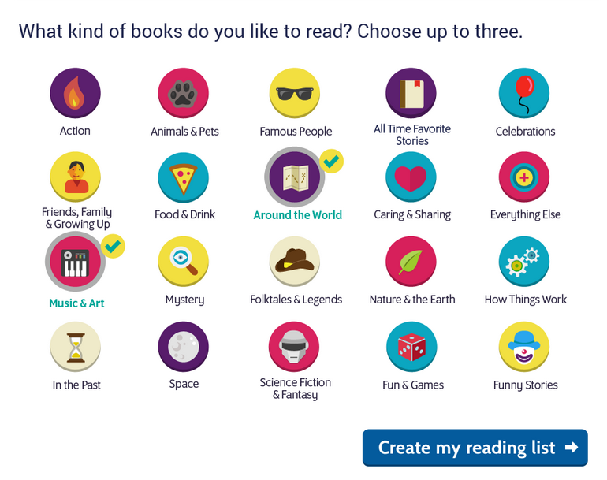
選擇有興趣的主題，激勵閱讀動機
Notes:
一共有20種主題可挑選, 由其中挑選3種主題, 系統立即推薦相關閱讀書單.

Slide 14
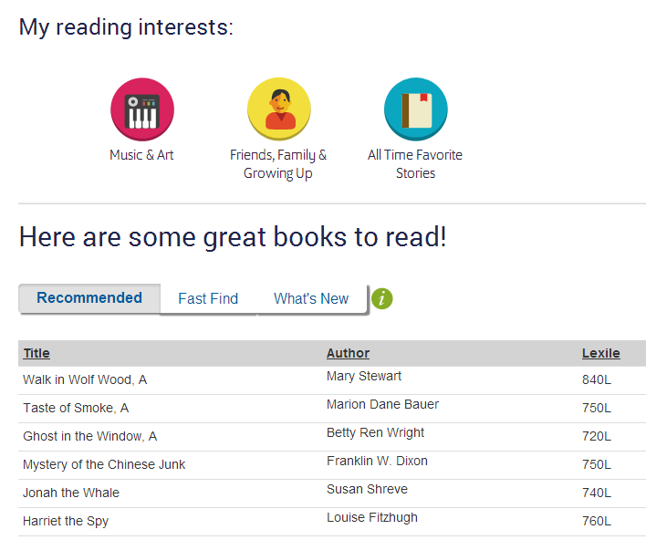
量身制定的個人化書單
*案例立中的同學是850L級分, 她的閱讀書單是根據所選的三項主題, 往下減100L級分, 往上加50L級分來推薦. (750L~900L的書單)
Notes:
案例立中的同學是850L級分, 他的閱讀書單是根據所選的三項主題, 往下減100L級分, 往上加50L級分來 推薦.

Slide 15
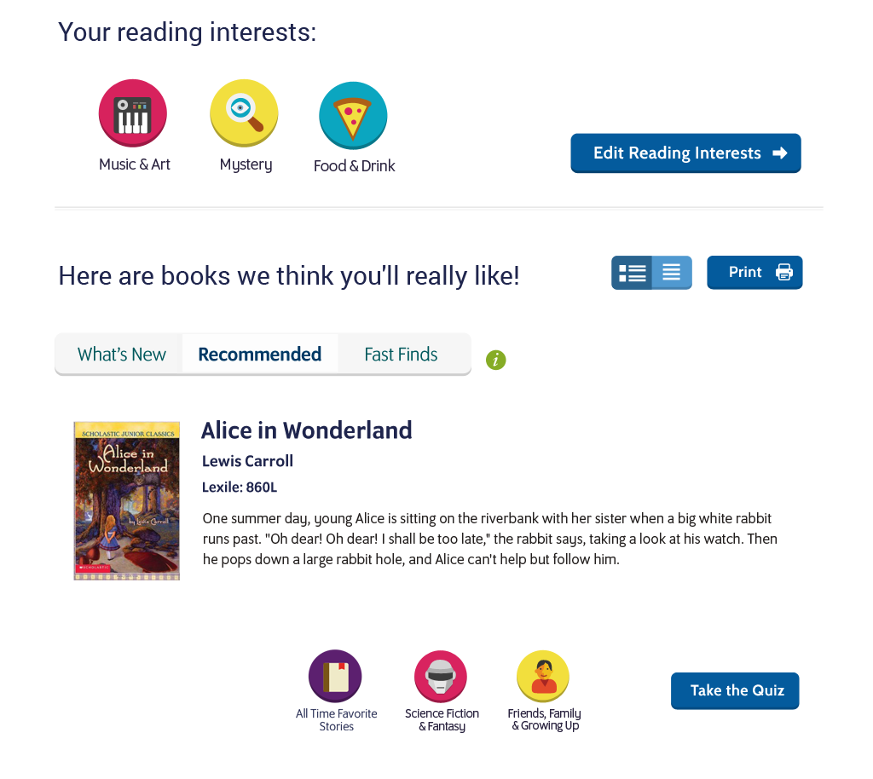

學生選擇實體書閱讀…(1)
Notes:
同學可以選擇實體書來閱讀

Slide 16
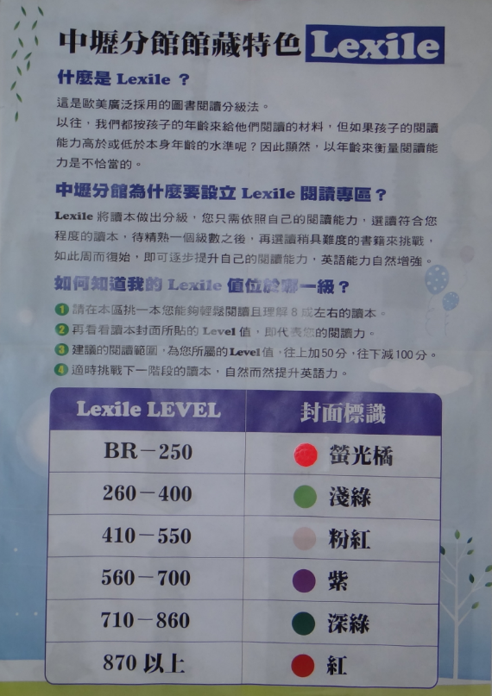
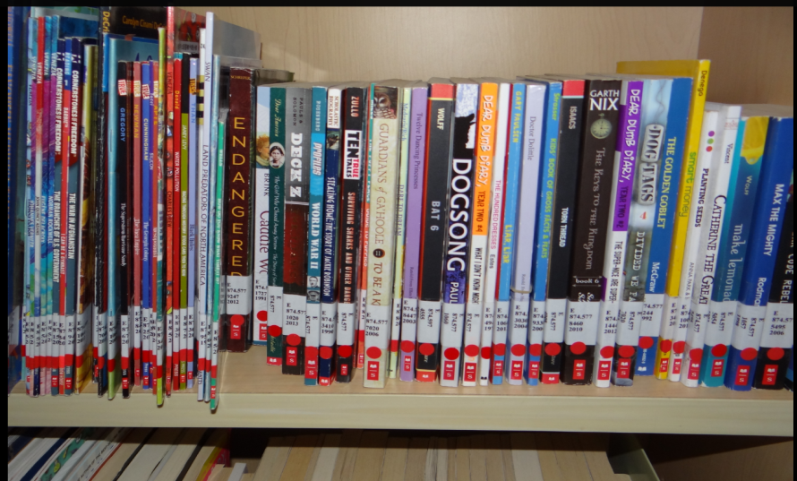
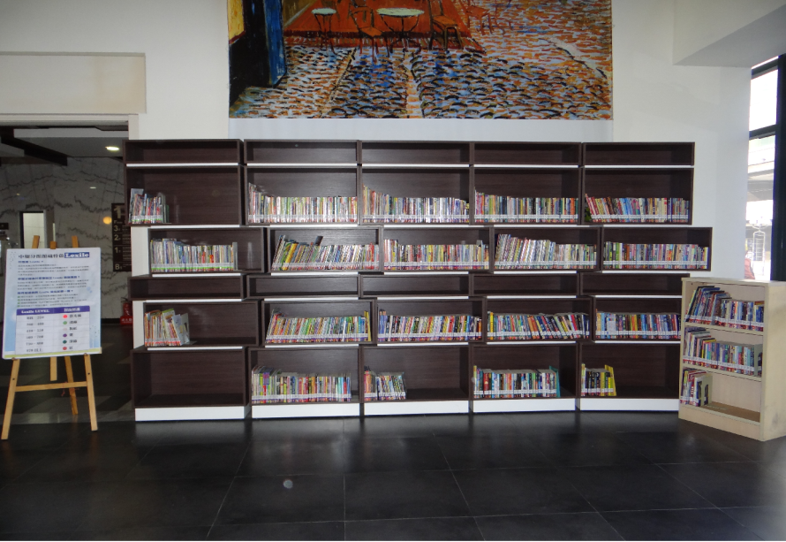
學生選擇實體書閱讀…(2)購買或圖書館借閱
Notes:
透過購買或是由圖書館借閱

Slide 17
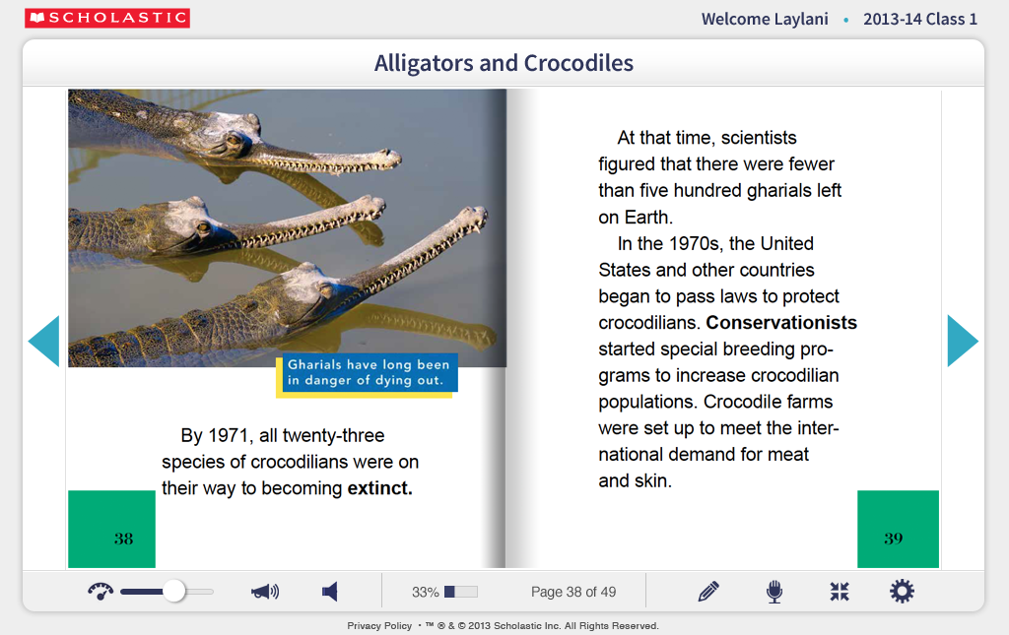
學生選擇電子書閱讀
Notes:
或是選擇電子書閱讀.

Slide 18
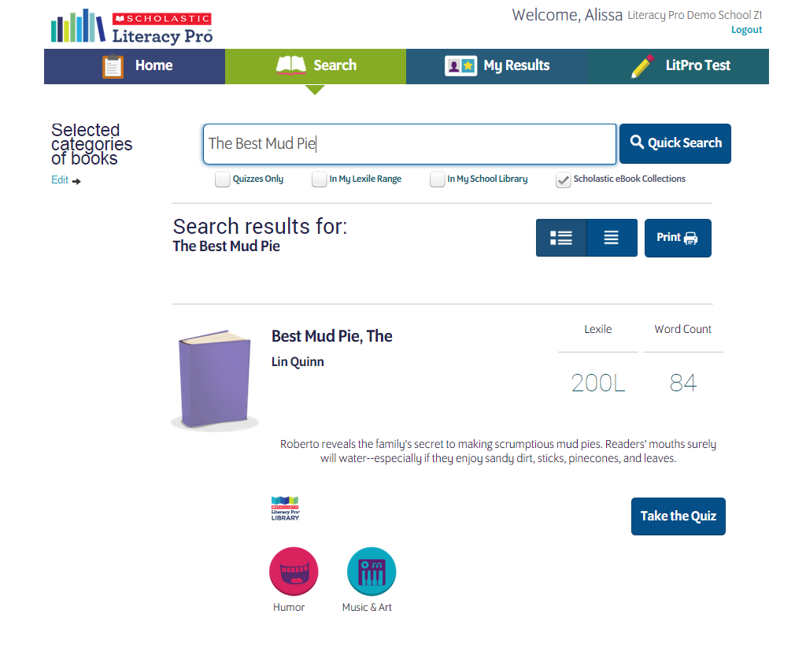
LITPRO QUIZ ~ 檢視閱讀成效…(1)
閱讀過後…
搜尋書籍名稱，進行閱讀理解測驗
Notes:
閱讀後可以盡系統搜尋這本書名稱(或ISBN), 開始做線上閱讀測驗.

Slide 19
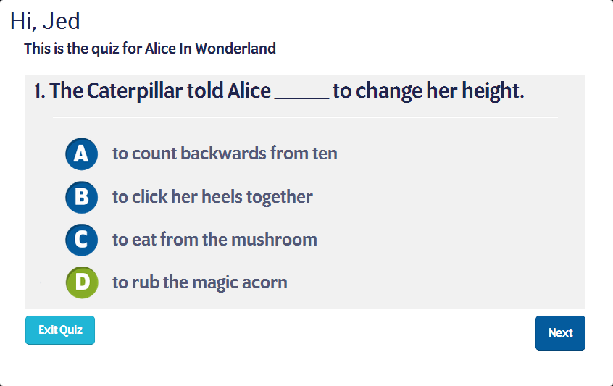
LITPRO QUIZ ~ 檢視閱讀成效…(2)
Literacy Pro Quiz
具可激發學生閱讀興趣、增進閱讀
理解力及提高閱讀能力的功能。
*550家出版社，超過55,000本Lexile分級書籍。
*每本書約有30 題的題庫，每次測驗
隨機產生10道試題
*可重複施測直到通過
透過教師管理介面，可觀察學生：
*閱讀數量
*理解程度
Notes:
這個閱讀測驗包含:
*550家出版社，超過55,000本Lexile分級書籍。
*每本書約有30 題的題庫，每次測驗
隨機產生10道試題
*可重複施測直到通過
透過教師管理介面，可觀察學生：
*閱讀數量
*理解程度

Slide 20
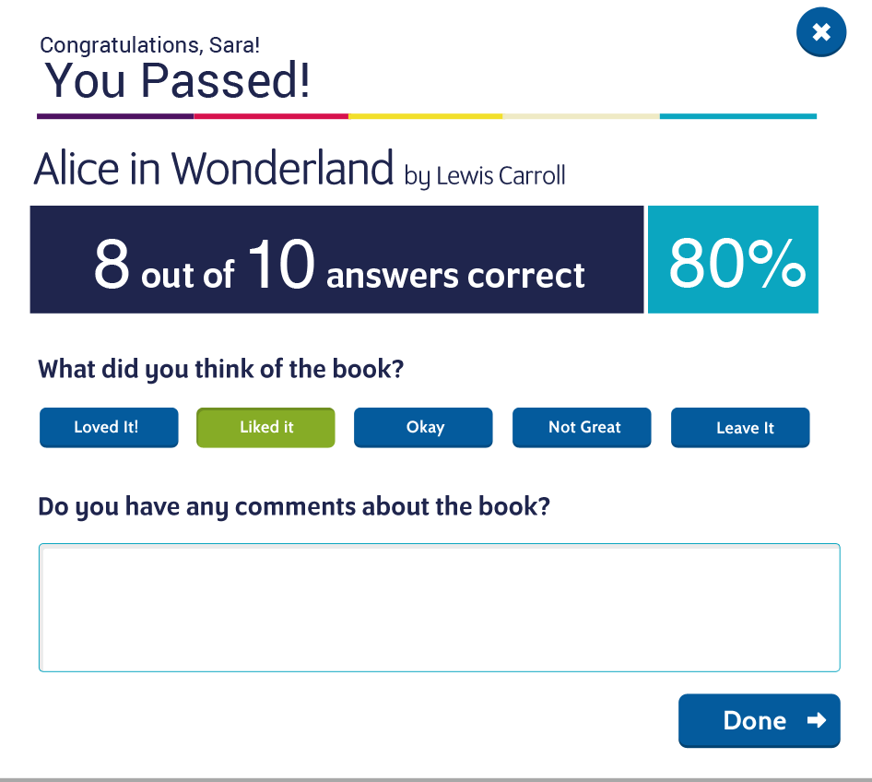
立即得知閱讀成效
老師可自行設定通過標準
(60%or 70%)
學生給予回饋並加以記錄
Notes:
測驗完畢即可以得知閱讀成效.
1.老師可自行設定通過標準 (60%or 70%)
2.學生可以針對這本書給予回饋, 系統會作完整的記錄

Slide 21
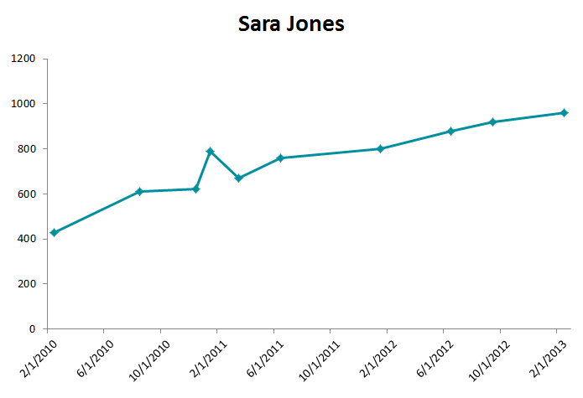
紀錄閱讀成長曲線
老師可以查看個別學生的閱讀能力成長曲線，了解其在不同時間的變化。
Notes:
以這位 Sara Jones同學為例:
她從2010年的410L級分, 於2013年時成長為850L. 當中2011年曾經退步, 此時老師/家長可以協助同學找出閱讀問題, 例如: 閱讀時間或數量不夠…等.

Slide 22
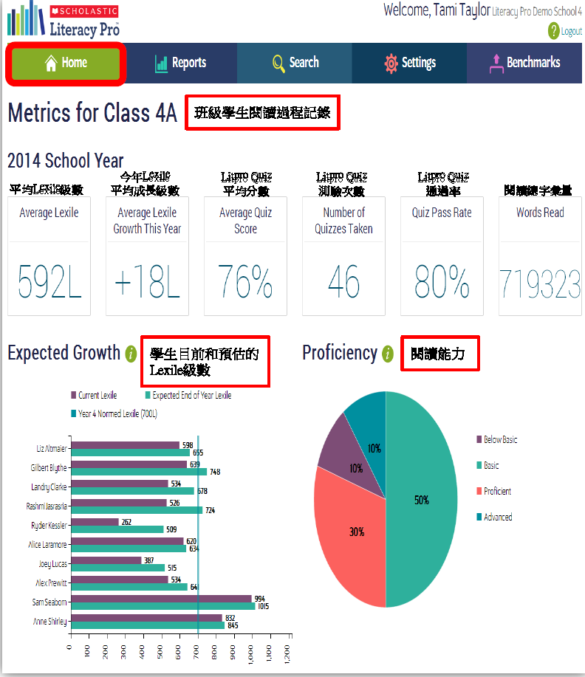
教師管理報表…(1)首頁
Notes:
除了同學的測驗及閱讀介面, 也提供老師管理介面, 讓老師可以 準確, 即時地 製作管理報表.
有以『全班』為記錄的報表, 如:
1. 班級學生閱讀過程紀錄
2. 學生目前及預估的Lexile級數
3. 閱讀能力分佈圖

Slide 23
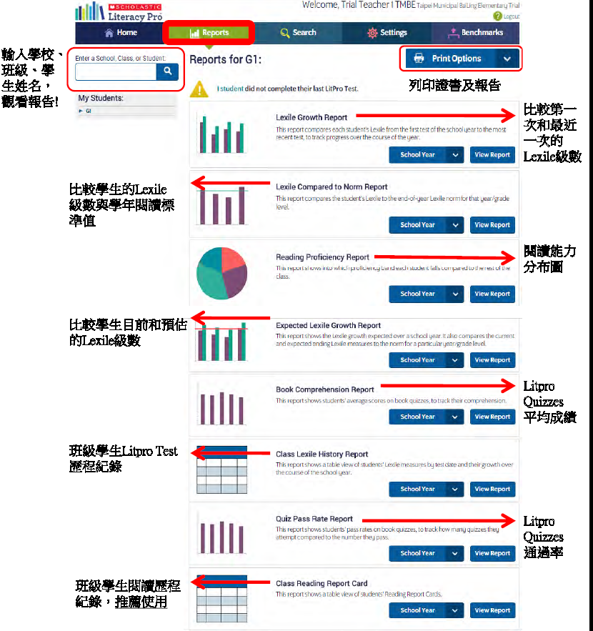
教師管理報表…(2) 分項報表
Notes:
有分項報表 (可以班級或個別學生來製作報表)
1.比較第一次和最近一次的Lexile級數
2.比較學生的Lexile級數及學年閱讀標準值
3.閱讀能力分布圖
4.比較學生目前和預估的Lexile級數
5.LiterPro Quizzes平均成績
6.班級學生LiterPro Test 歷程紀錄
7.LiterPro Quizzes通過率
8.班級學生閱讀歷程紀錄

Slide 24
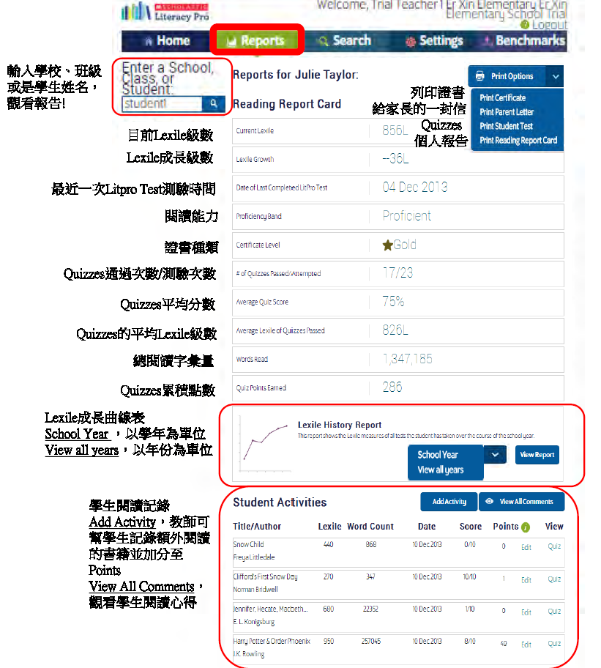
教師管理報表…(3) 個別學生報表
Notes:
個別學生報表
1.列印證書
2.給家長的一封信
3.檢測結果
4.閱讀報告(含各項Lexile數據及成長曲線圖,閱讀紀錄等)
讓老師即時製作報表, 家長同步得知!

Slide 25


完善的閱讀評估系統
1.施測 The LitPro Test (每年3-4次)
定位閱讀能力
eBook: 1198+
（Lexile®）
eBook: 265+（Lexile®）
Video: 265+ （Lexile®）
3. 針對閱讀的書籍，完成
The LitPro Quizzes (閱讀測驗)
追蹤閱讀進度
2.大量地閱讀自己Lexile級數書籍
找出閱讀方向
Notes:
由以上的說明, 我們了解, Scholastic Literacy Pro 《線上閱讀分級檢測》與《線上閱讀測驗》系統是透過:
1. 每季 1 次 的測驗來協助學生精確地找到自己的閱讀能力定位
2. 接著透過大量地閱讀自己Lexile級數書籍找出閱讀方向
3. 之後, 針對閱讀的書籍，完成閱讀測驗來記錄與追蹤閱讀進度
4. 接著再進入下一季的測驗, 如此循環, 完成一年4次的測驗後, 即可得出完整的閱讀能力進步狀態.
Test/前測
Quiz 線上題庫/ 後測
得知學生是否徹底理解
老師與學生的互動
評量/ 告知/ 閱讀能力成長
The Literacy Pro Path to Developing Successful Readers is An Integrated Cycle
1. Make testing meaningful and actionable Measure progress with the LitPro Test, a fast and accurate tool to evaluate reading levels
2. Access powerful data and reports
Gather information and insights to better understand student needs and facilitate reading development
3. Motivate progress with the right books Literacy Pro provides students with individualized reading plans that motivate them to read more and improve their performance
Literacy Pro is a flexible and easy-to-implement program that improves literacy skills by motivating students to read independently while continuously assessing their growth and providing educators with critical data for monitoring, analyzing and individualizing instruction.
So how does Literacy Pro work?
Students are assessed on their reading level at the beginning of the school year and then periodically throughout the year
Teachers, administrators – and students – get instant access to the assessment data and they use it to inform instruction and reading choices
Literacy Pro develops successful readers by matching students to appropriate books, monitoring their progress, and rewarding their efforts.
We call it Literacy Pro’s Cycle for Success

Slide 26
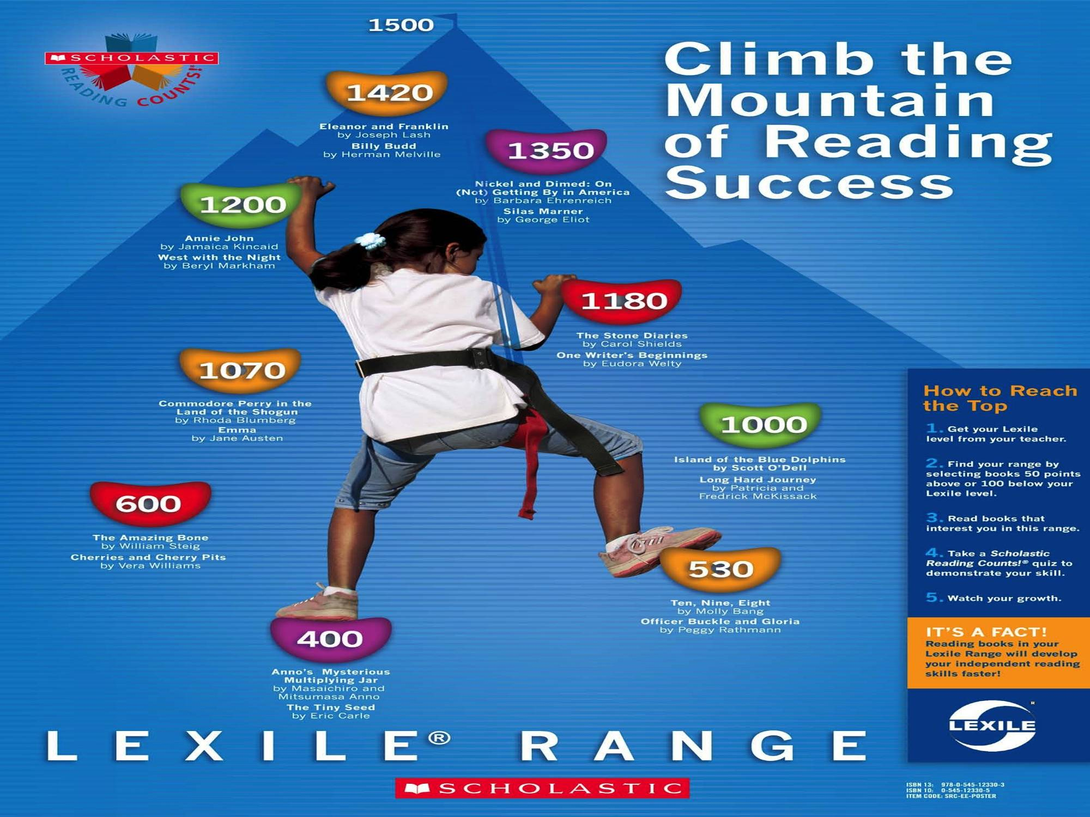
攀登閱讀高峰 ~ Go! Go! Go!
Notes:
最後, 祝各位: 快樂閱讀, 一起攀登閱讀高峰!!!
謝謝您的聆聽!!!

